Slide 1
Wycieczka do gospodarstwa
Na KOŃcu Wsi
14.05.2018 r.

Slide 2
14 maja wyruszyliśmy na naszą pierwszą wspólną wycieczkę do gospodarstwa Na KOŃcu Wsi.
Na początku zjedliśmy drugie śniadanie, a następnie mieliśmy przyjemność uczestniczyć w przedstawieniu w plenerze. Aktorzy przedstawili opowieść „O rybaku i złotej rybce”. Dzięki urokliwemu otoczeniu oraz klimatycznej muzyce poczuliśmy się jak w prawdziwej bajce!
Po omówieniu historii oraz jej morału, zaproszono nas do słomianego labiryntu. Labirynt okazał się świetną łamigłówką, którą rozwikłaliśmy w mig :). Tuż obok czekały już na nas sanie, które ciągnął traktor – ruszyliśmy na przejażdżkę.
Dodatkowo mogliśmy skorzystać z kolorowych jeździków oraz placu zabaw. Kolorowaliśmy także na szkle różnobarwne kaczki.
Kiedy zgłodnieliśmy, zjedliśmy kiełbaski z grilla. Po jedzeniu chwila odpoczynku, a później oglądanie zwierząt i słuchanie o nich różnych ciekawostek. Mogliśmy również doświadczyć tego, jak się doi krowę.
Bardzo nam się podobało! Po dniu pełnym wrażeń usnęliśmy w naszym autokarze :)

Slide 3
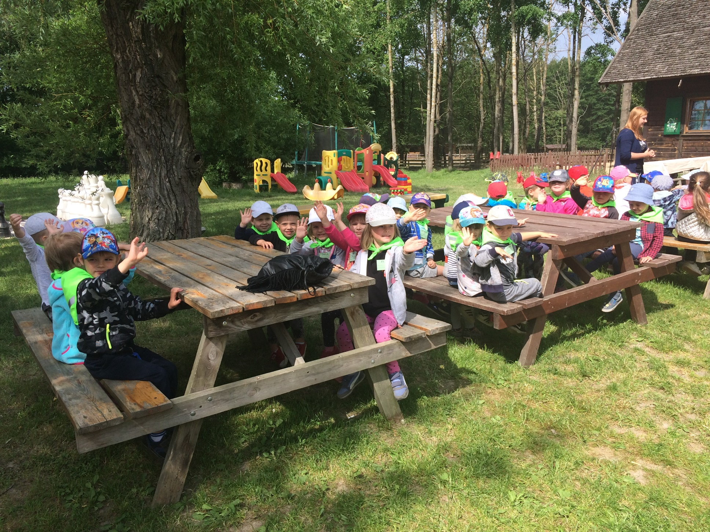

Slide 4
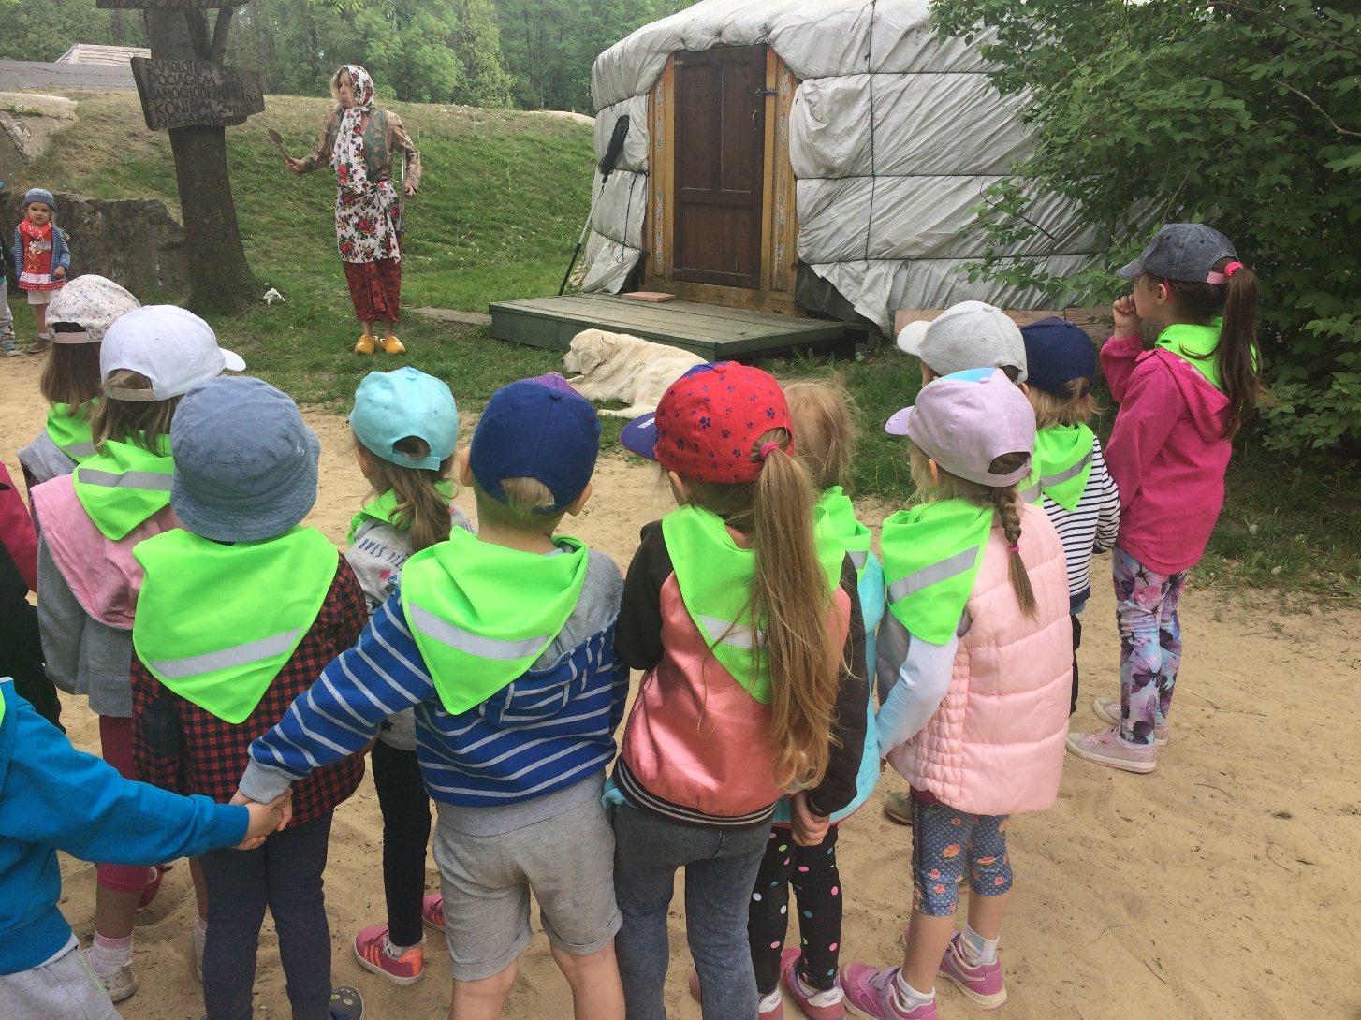
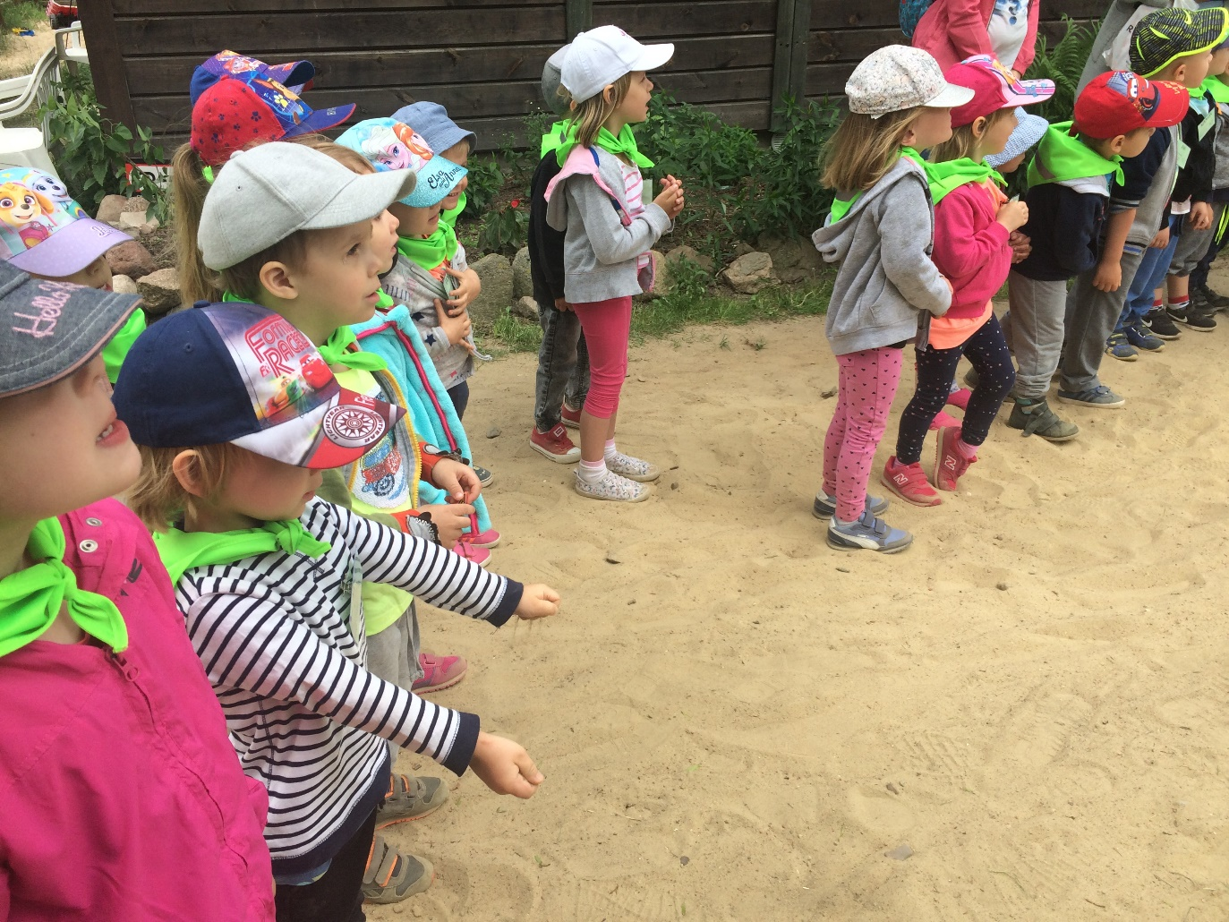

Slide 5
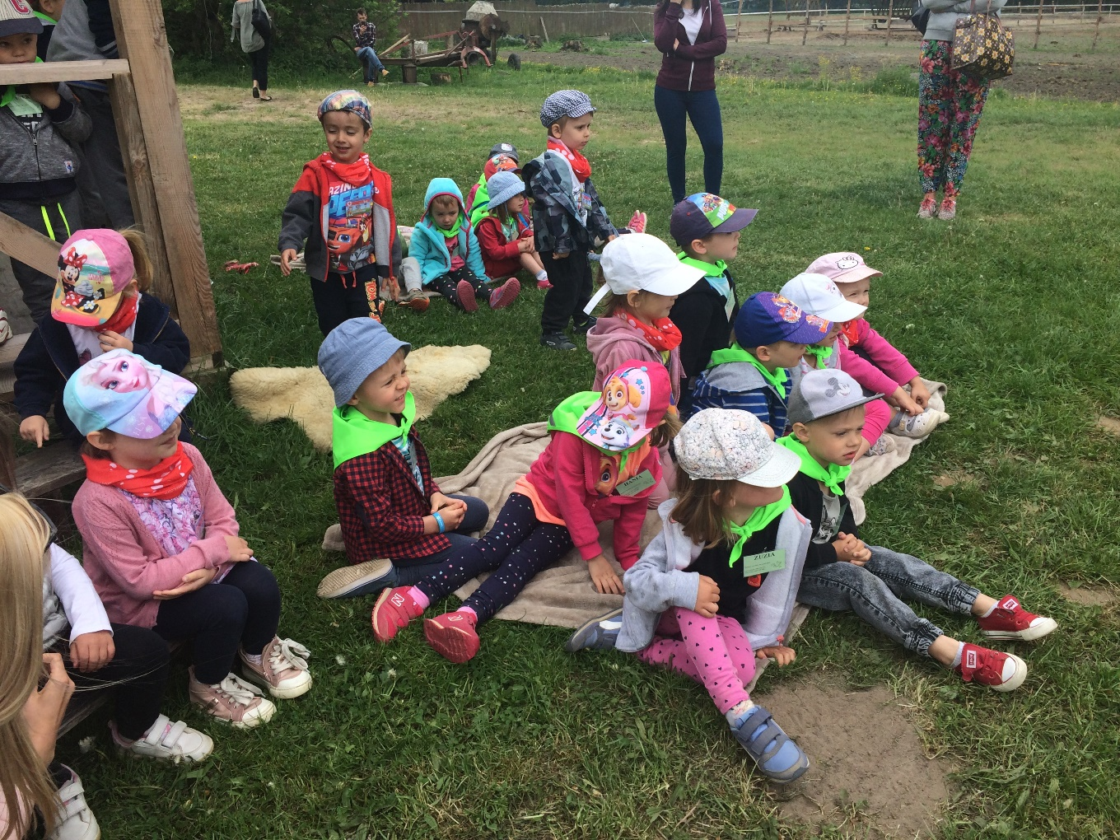
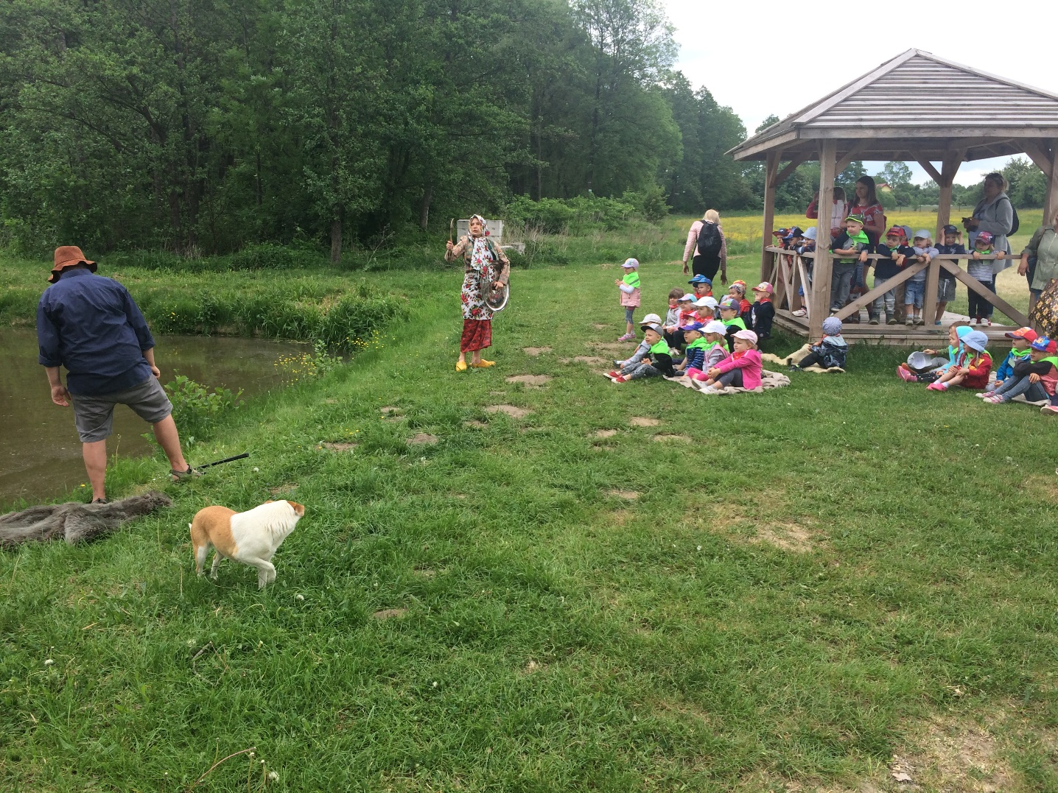

Slide 6
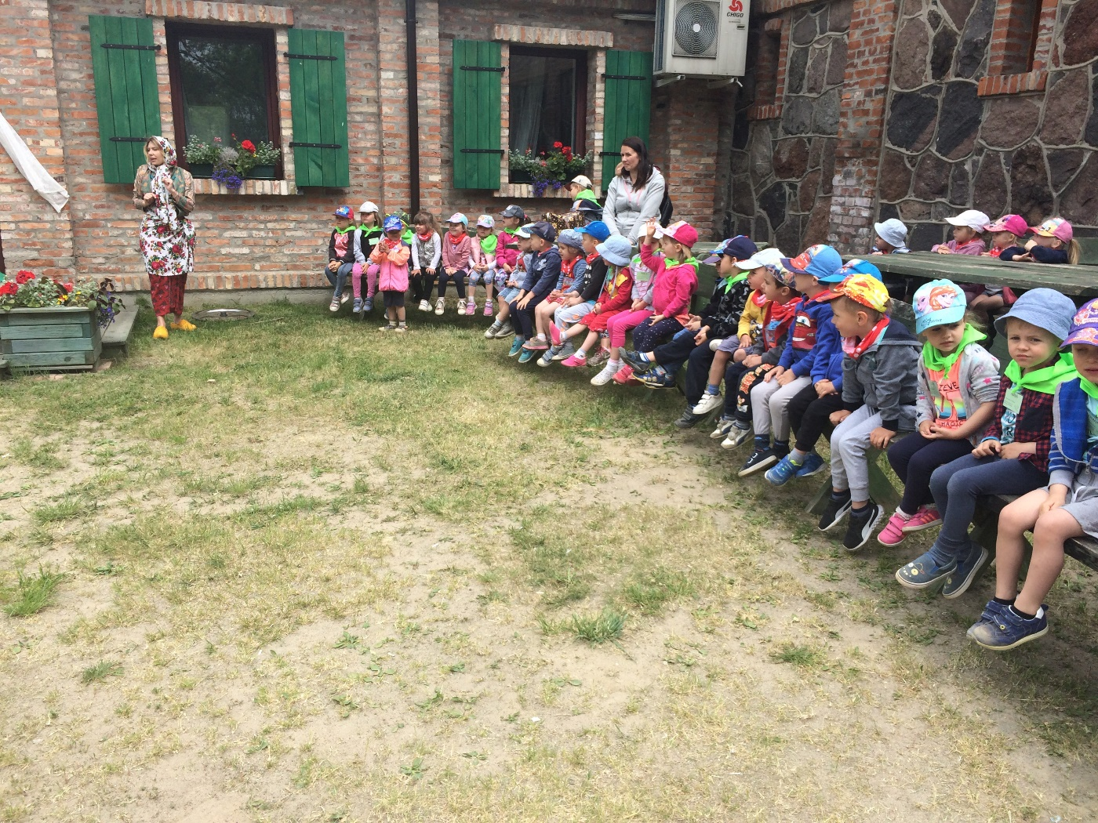
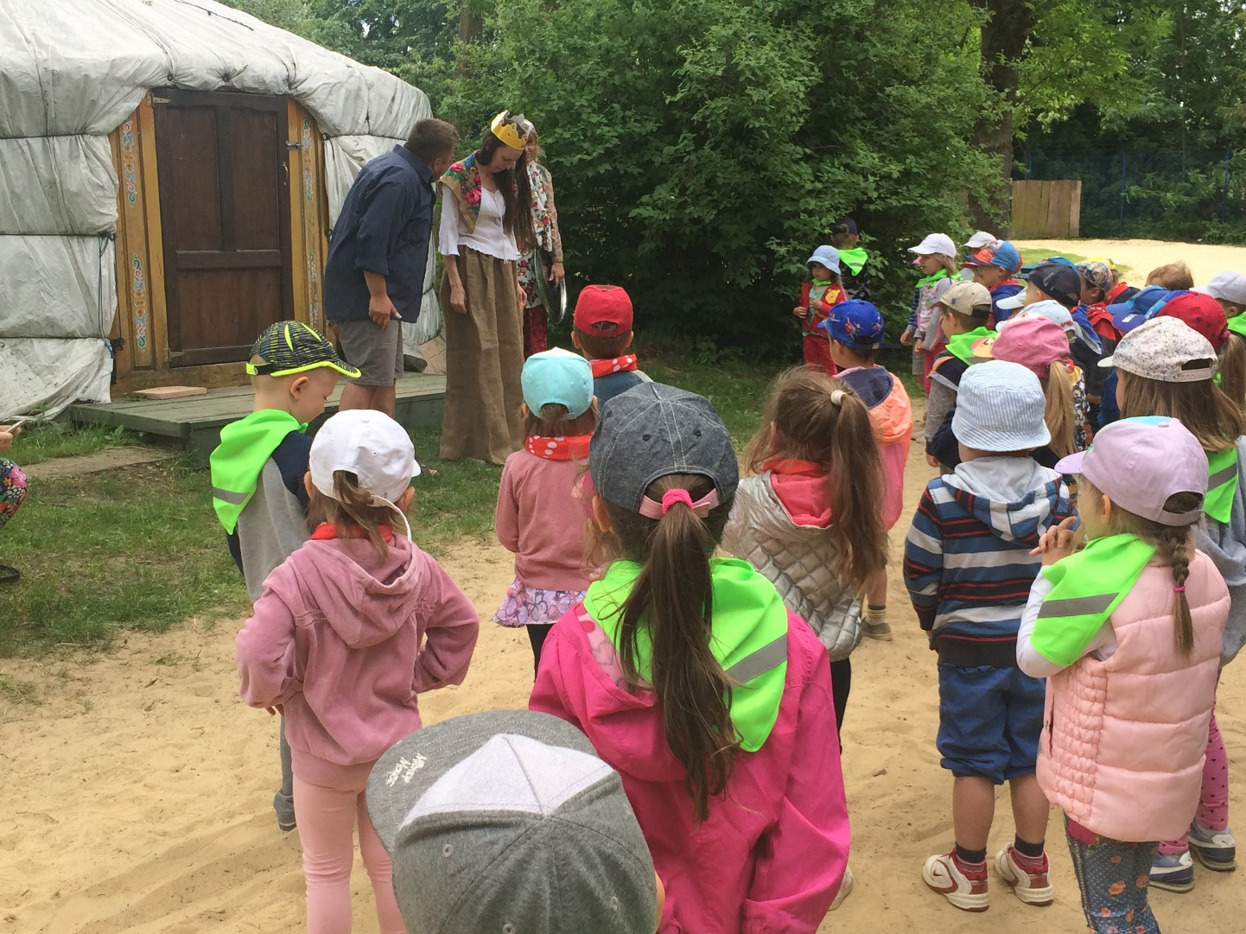

Slide 7
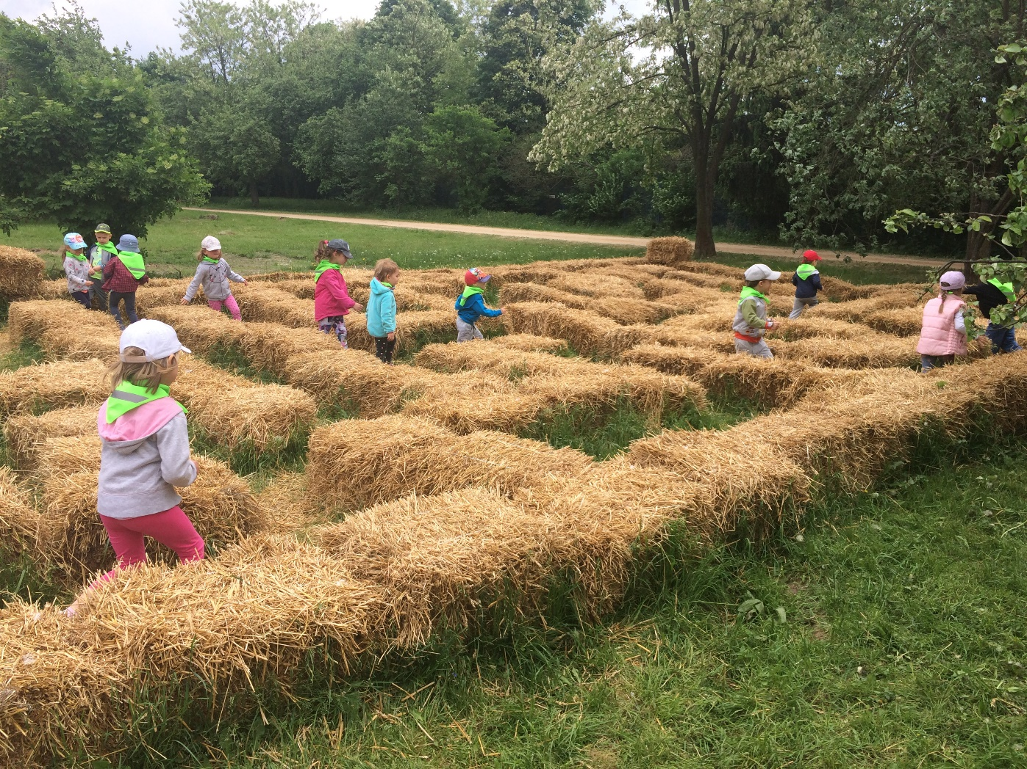
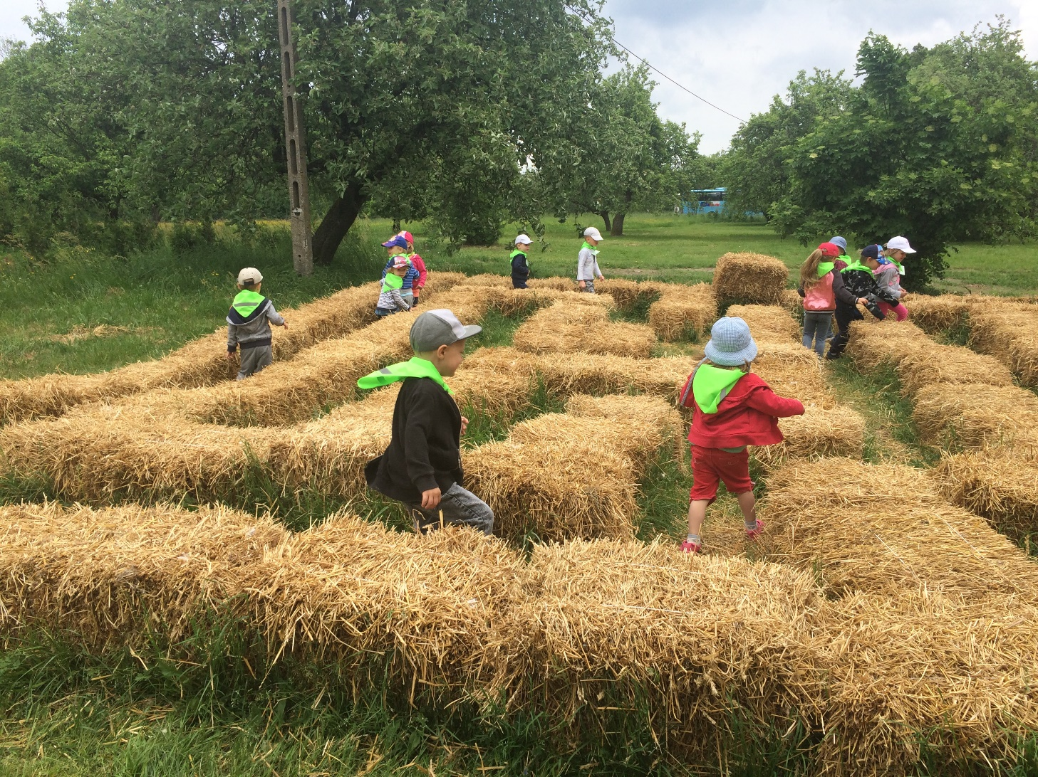

Slide 8
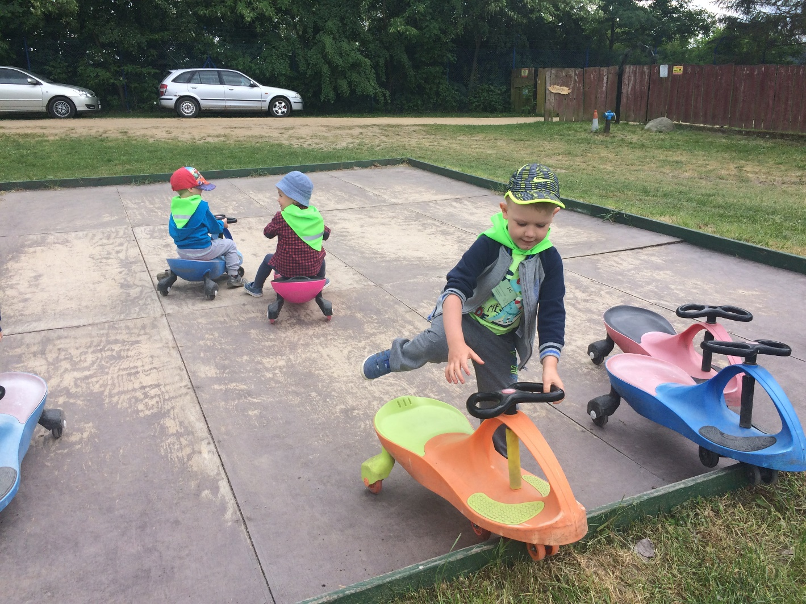
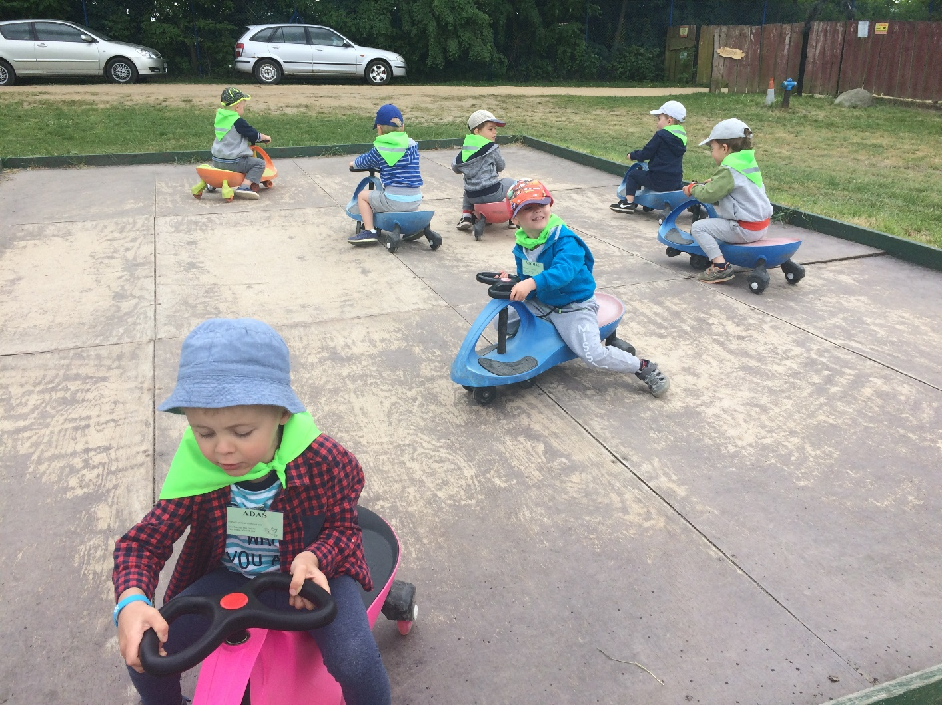

Slide 9
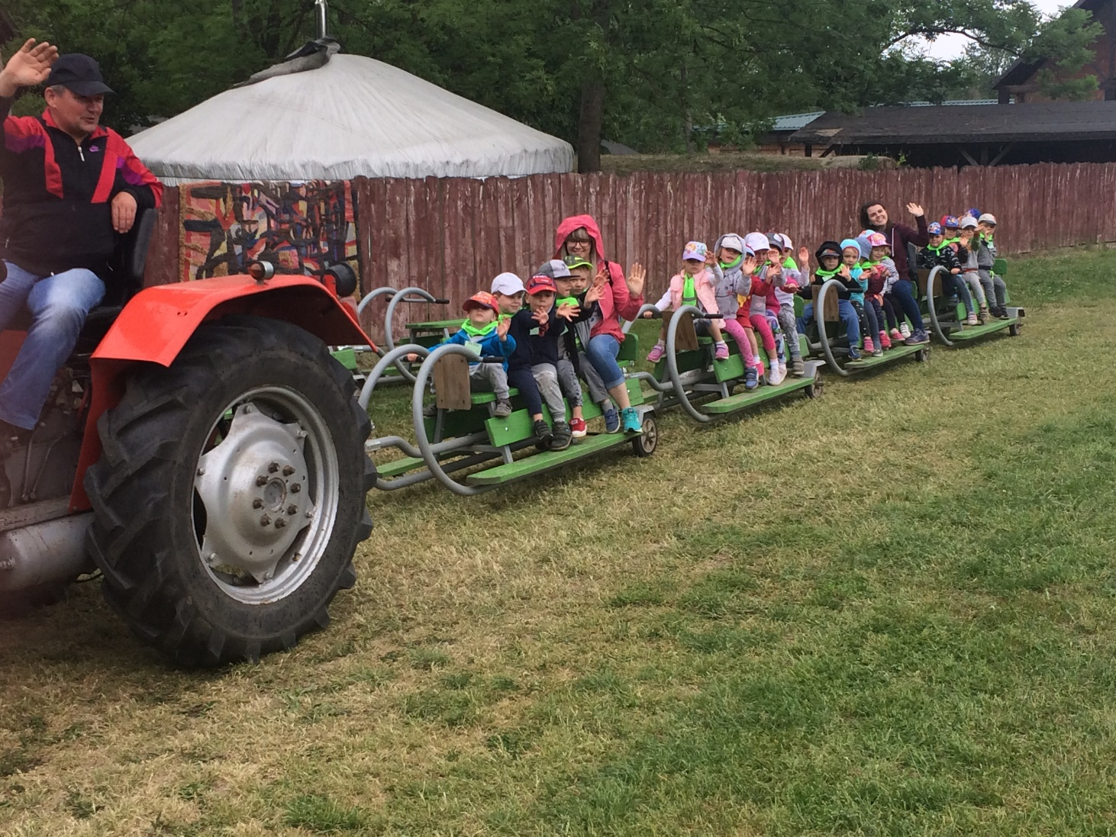
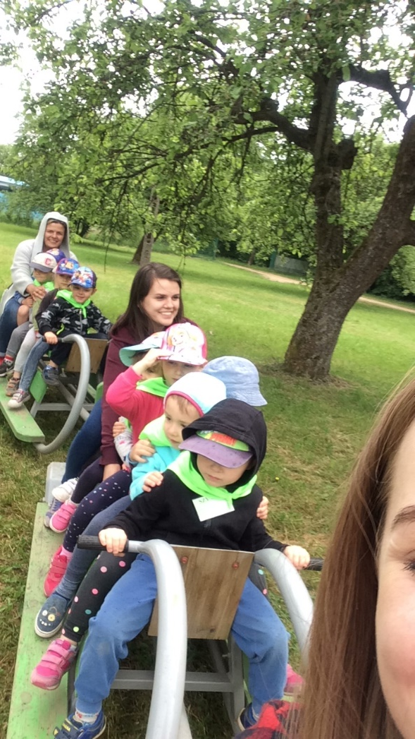

Slide 10
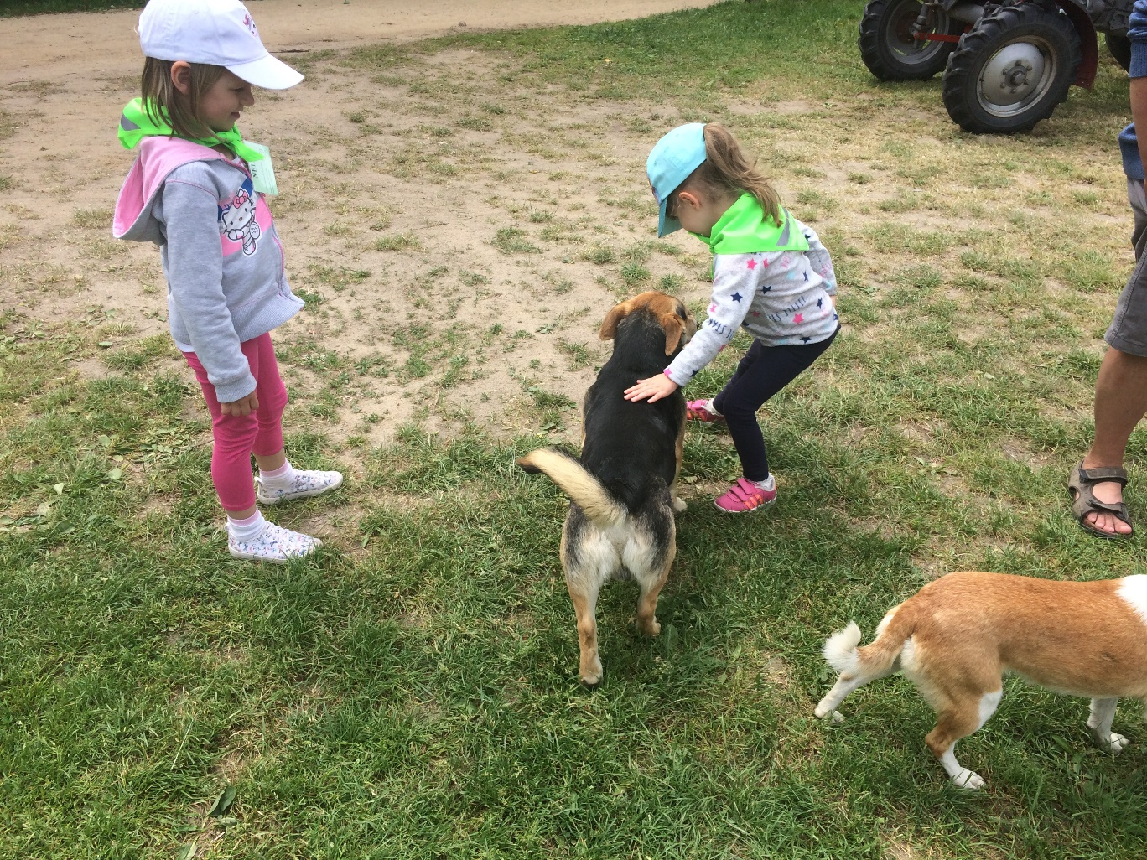
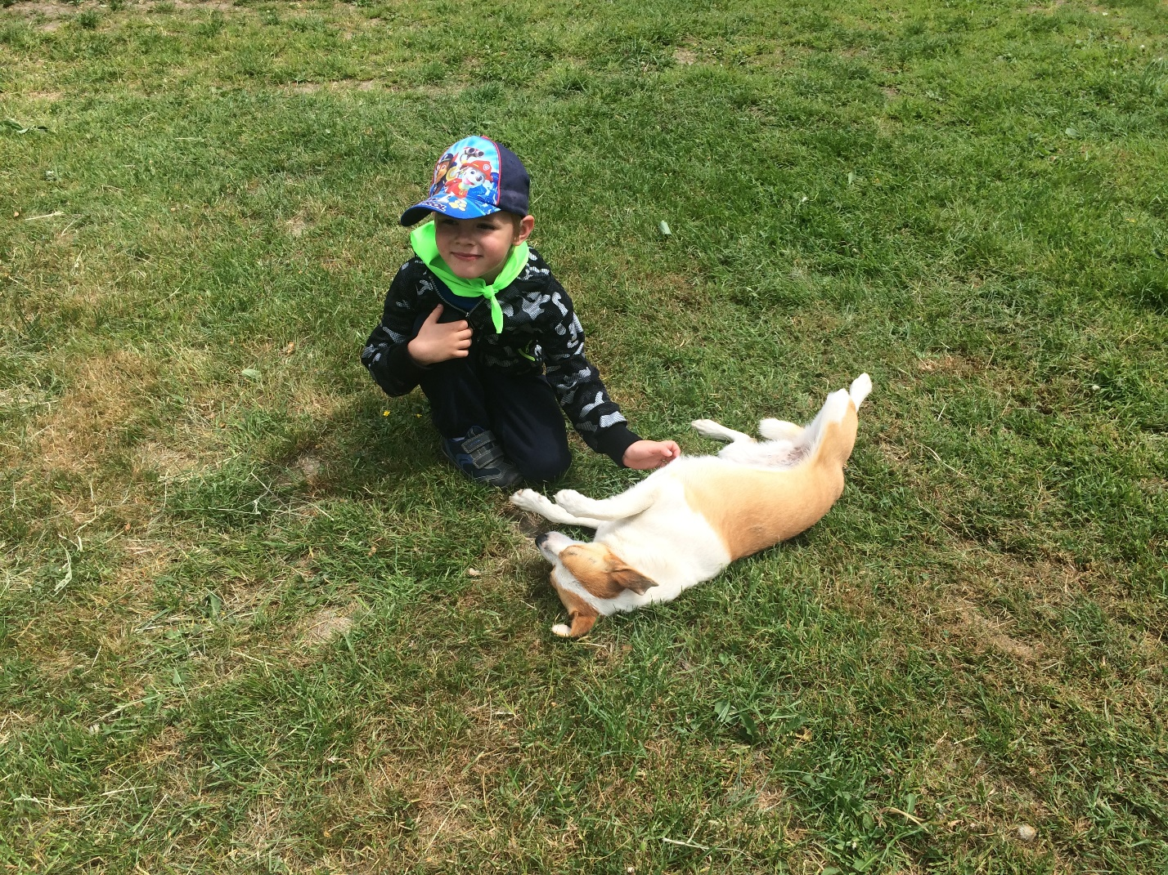

Slide 11
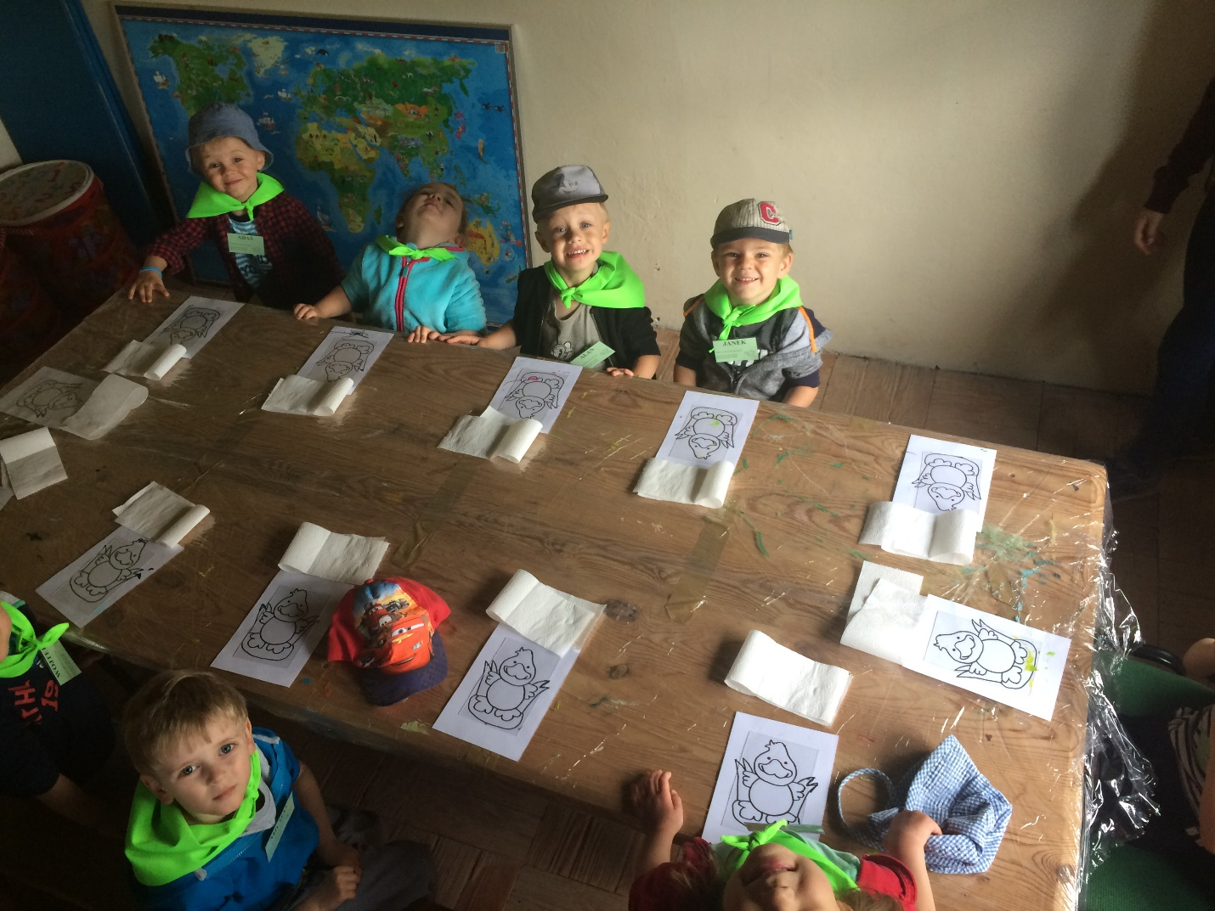
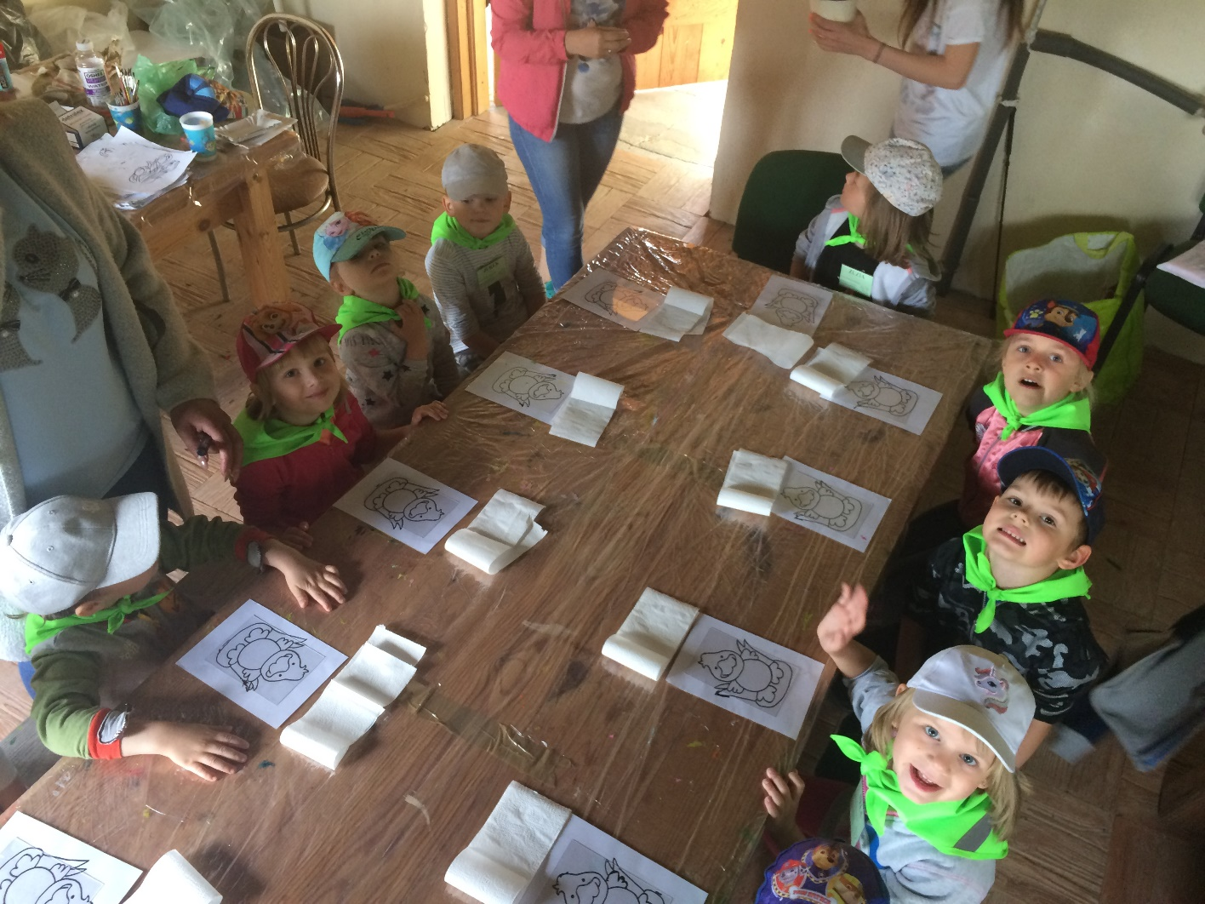

Slide 12
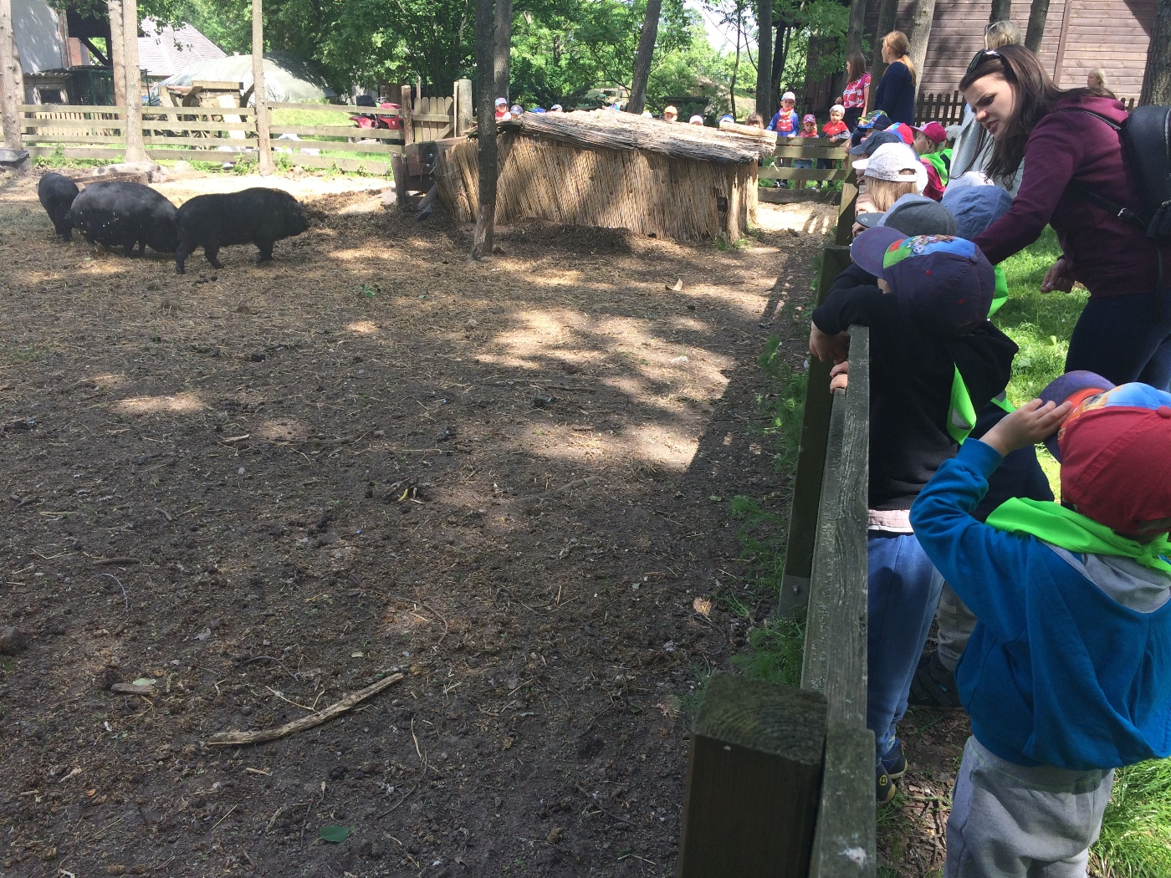
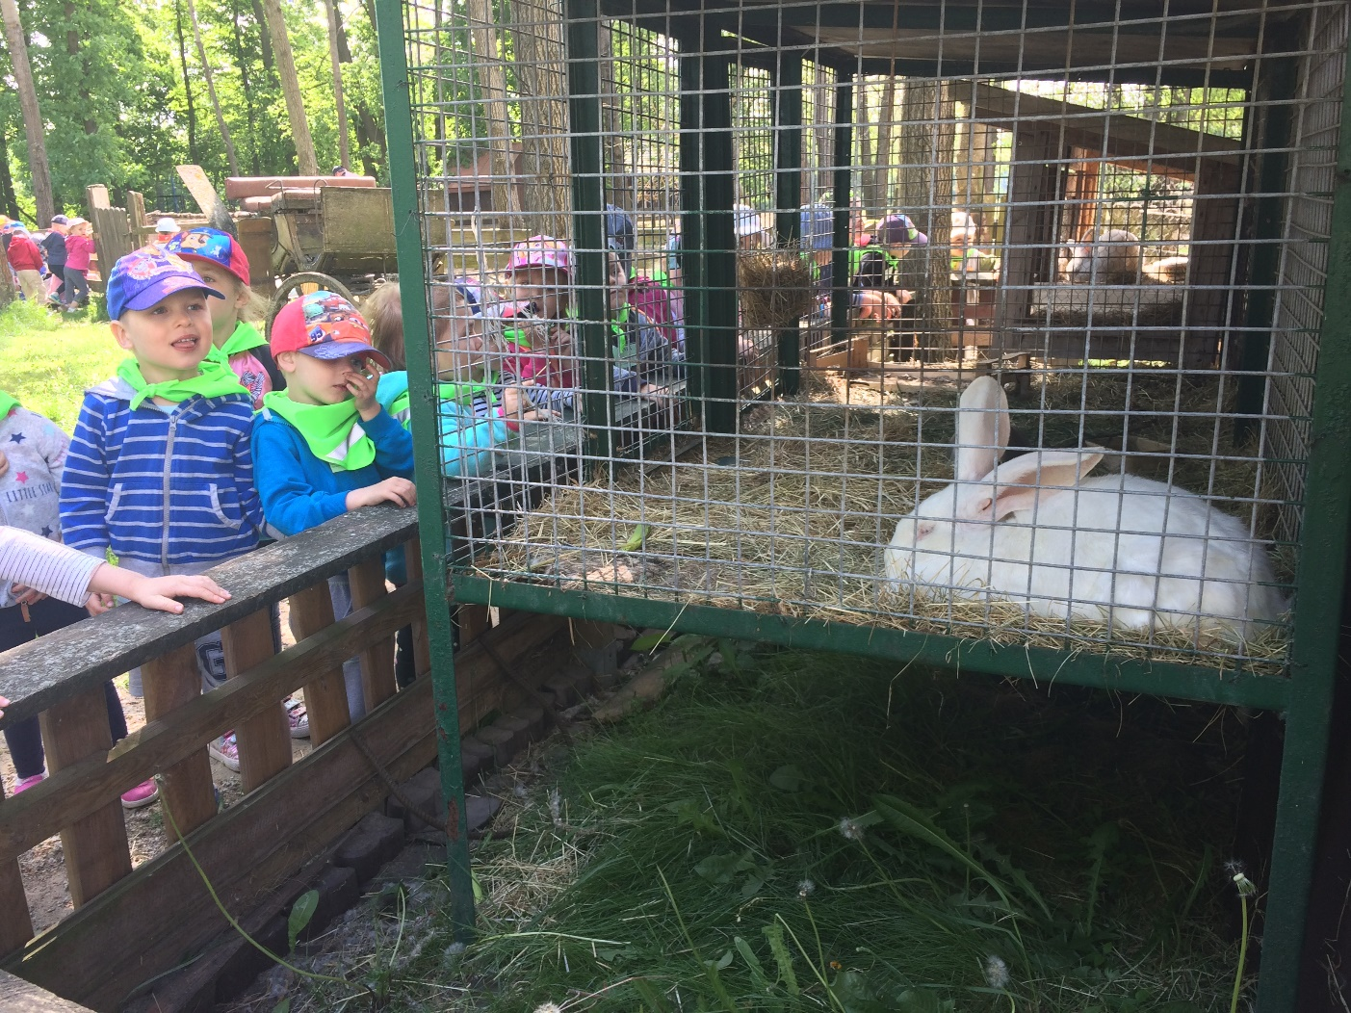

Slide 13
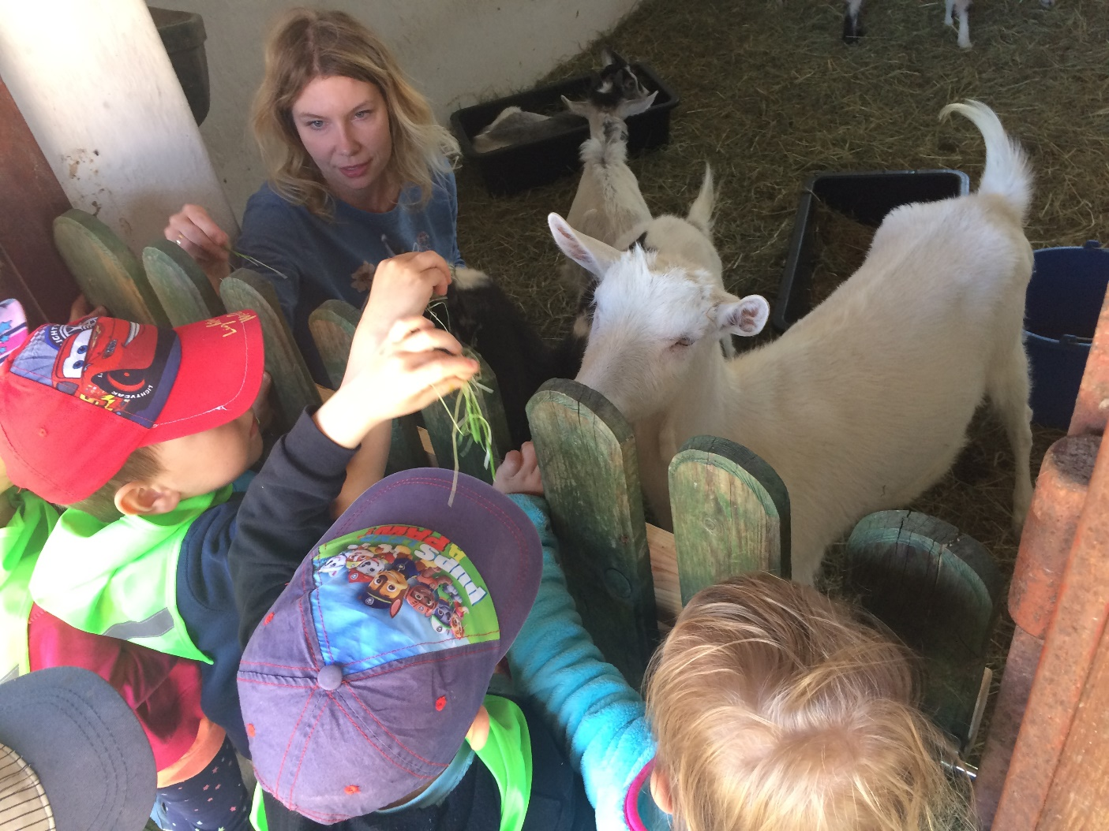
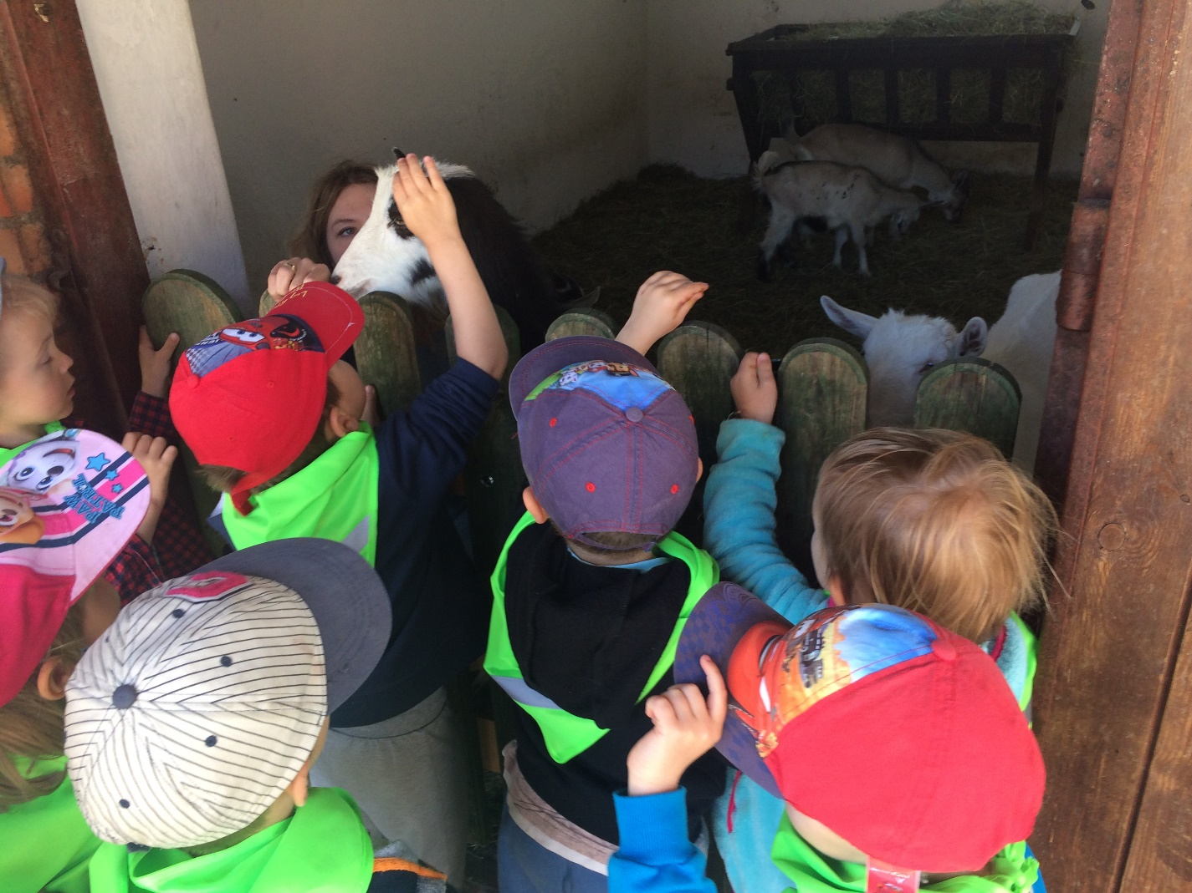

Slide 14
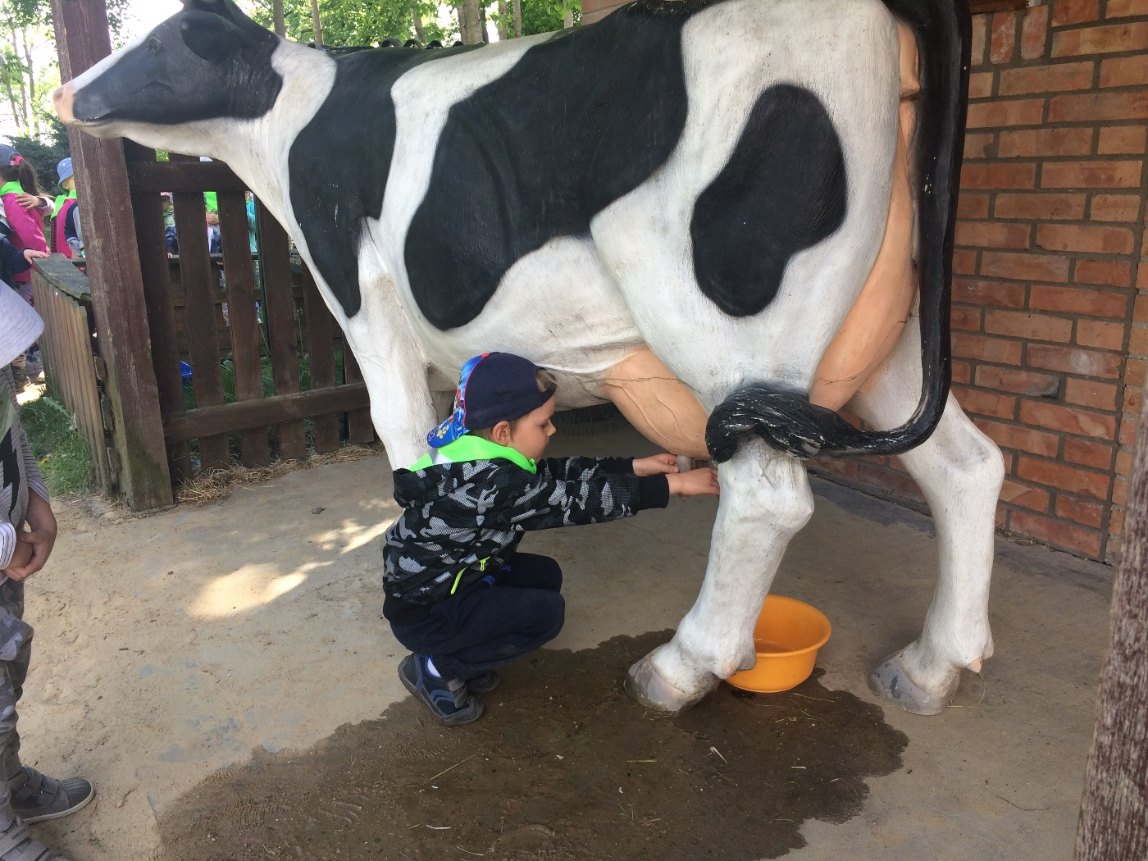
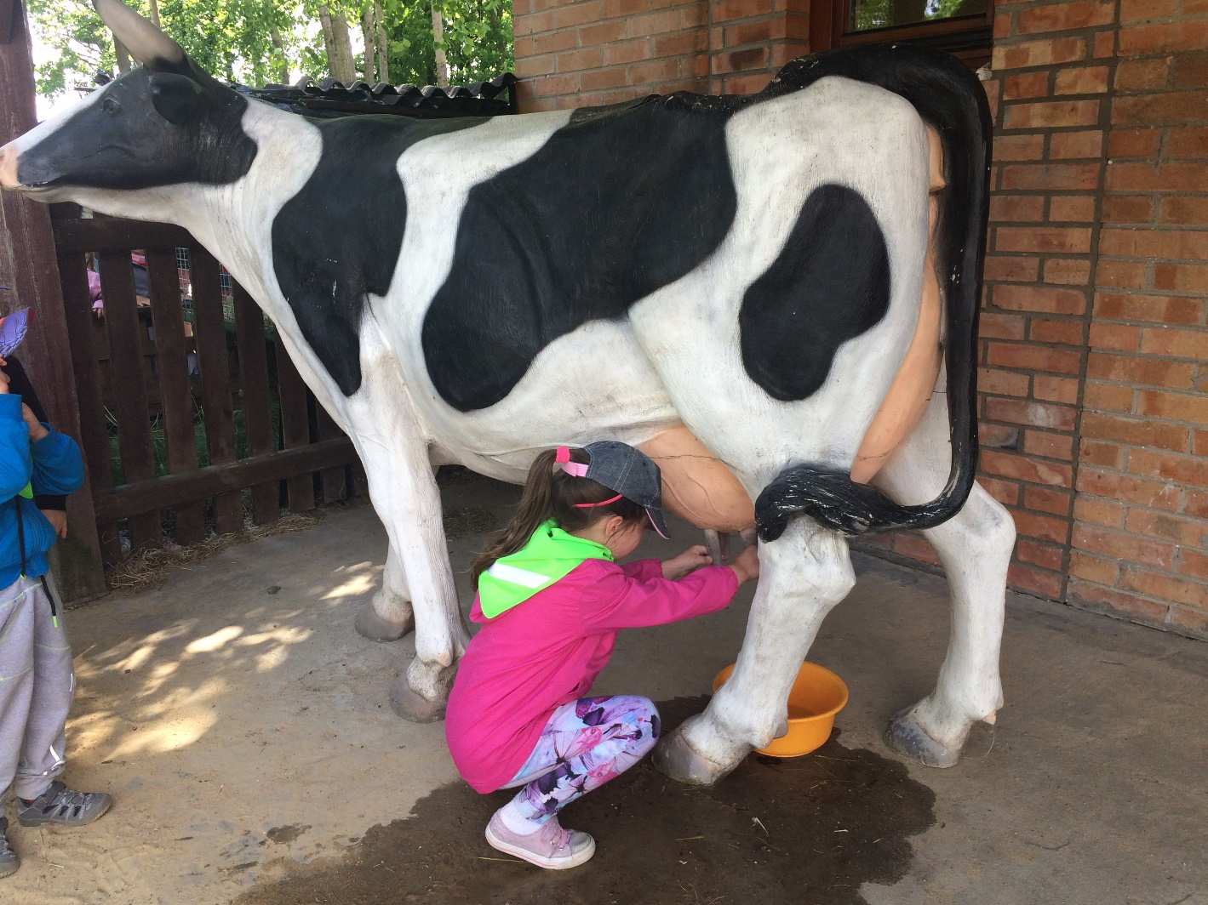

Slide 15
☺

